Slide 1
Homework
오스템임플란트 영상처리 전문가 과정
한은지

Slide 2
숙제
Step 1
Step 2
Step 3
Step 4
BMP 파일 헤더만 이용해서 BMP 파일을 읽고 픽셀의 값을 출력하는 프로그램을 작성
BMP 파일 헤더만 이용해서 BMP 파일을 복사 (단 복사되는 파일은 임의의 팔렛트 256개를 추가)
2중 for 루프를 1중 for 루프로 변경
배열로 작성된 코드를 포인터로 변경
>>
>>
>>

Slide 3
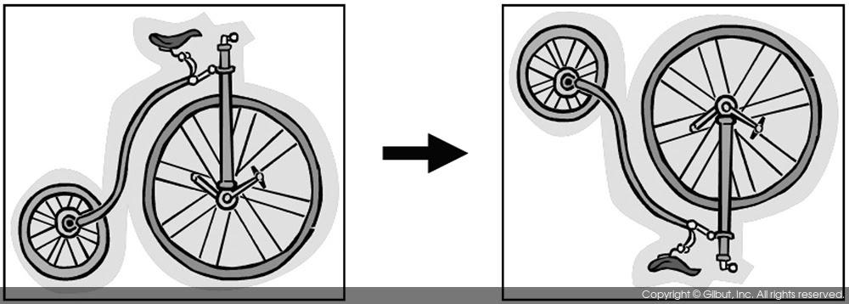
Bitmap 파일 구조
비트맵 파일 헤더 - bmp 파일 자체에 대한 정보를 담고 있는 영역
비트맵 정보 헤더 - 비트맵 영상의 크기, 색상 수 등의 정보를 담음
색상 테이블 - 비트맵 영상의 색상 정보를 담음
픽셀 데이터 - 각 픽셀의 색상 정보를 표현하는 영역
비트맵 파일 헤더 (BITMAPFILEHEADER)
비트맵 정보 헤더 (BITMAPINFOHEADER)
색상 테이블/팔레트 (RGBQUAD 배열)
픽셀 데이터

Slide 4
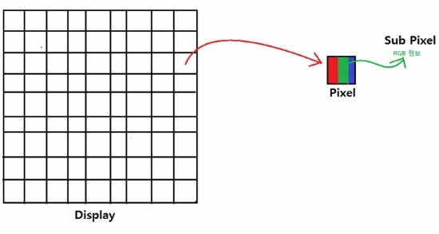
Homework 1
BMP 파일 헤더만 이용해서 BMP 파일을 읽고 픽셀의 값을 출력하는 프로그램을 작성하세요.
- 입력 : BMP 파일이름
- 출력 : (255, 255, 255) <—— BGR 픽셀의 값

Slide 5
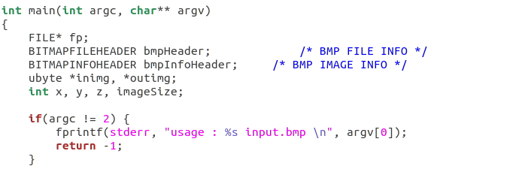
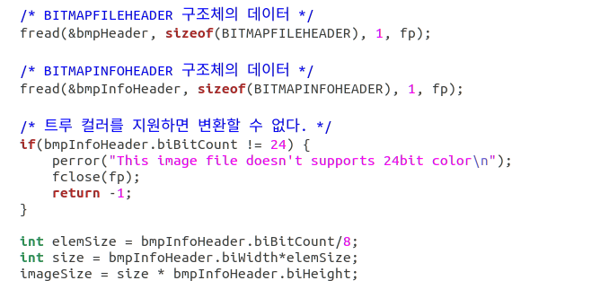
Homework 1 - 코드

Slide 6
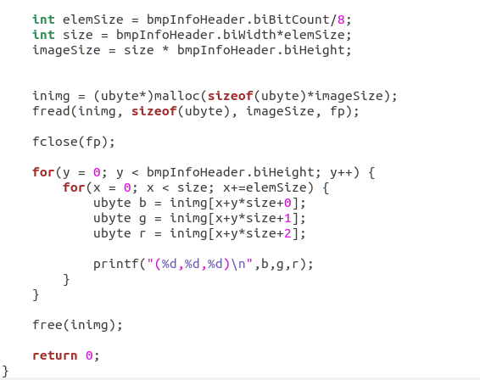
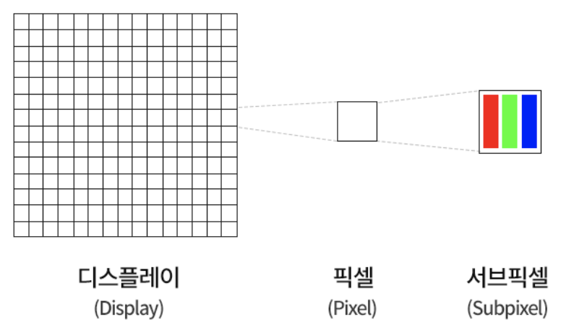
Homework 1 - 코드

Slide 7
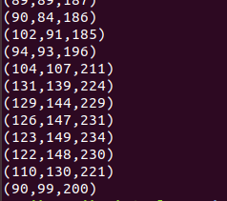
Homework 1 - 결과
- 입력 : BMP 파일이름
- 출력 : (255, 255, 255) <—— BGR 픽셀의 값

Slide 8

Homework 2
BMP 파일 헤더만 이용해서 BMP 파일을 복사하세요. 단 복사되는 파일은 임의의 팔렛트 256개를 추가해야 합니다.
- 인자값 추가

Slide 9
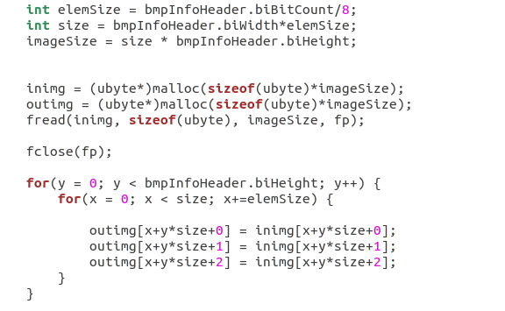
Homework 2 - 코드
- BMP 파일 복사

Slide 10
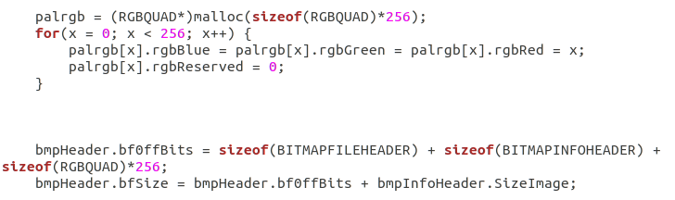
Homework 2 - 코드
- 팔레트 추가

Slide 11
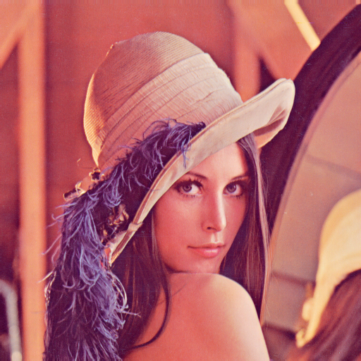
Homework 2 - 결과
- 입력 :lena.bmp - 출력 : lena2.bmp
lena.bmp
lena2.bmp

Slide 12
Homework 3
2중 for 루프를 1중 for 루프로 변경하세요.
- 픽셀 데이터
biWidth*3
(biWidth*3) * biHeight
biHeight
+
. . .
+

Slide 13
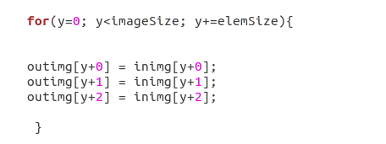
Homework 3 - 코드
2중 for 루프를 1중 for 루프로 변경하세요.
- 2중 for 루프
- 1중 for 루프로 변경

Slide 14
Homework 3 - 결과
- 입력 :lena.bmp - 출력 : lena3.bmp
lena.bmp
lena3.bmp

Slide 15
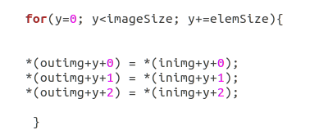
Homework 4 - 코드
배열로 작성된 코드를 포인터로 변경하세요.
- 1차원 배열
- 포인터로 변경

Slide 16
Homework 4 - 결과
- 입력 :lena.bmp - 출력 : lena4.bmp
lena.bmp
lena4.bmp

Slide 17
감사합니다.

